Slide 1
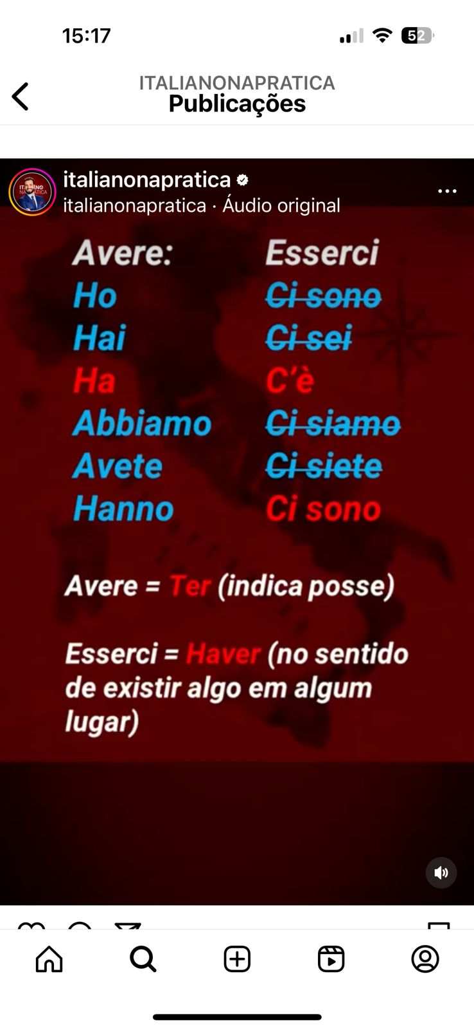
L’ITALIANO ALL”UNIVERSITÀ
Corso di Conversazione
MODULO VENTIDUE
DOVE USARE HA o C’È

Slide 2
L’ITALIANO ALL”UNIVERSITÀ
Corso di Conversazione
MODULO VENTIDUE
DOVE USARE HA o C’È

Slide 3
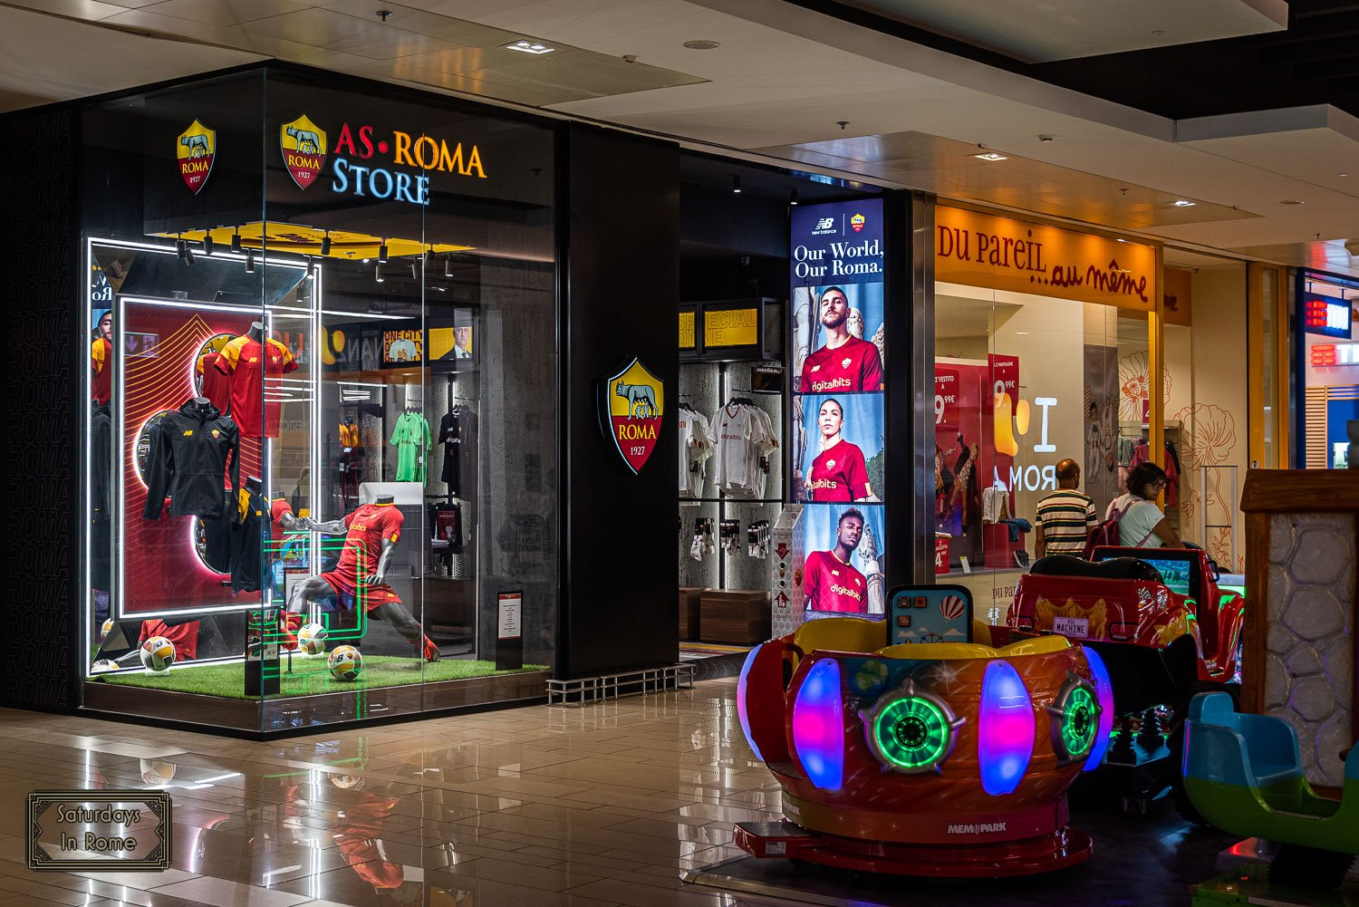
L’ITALIANO ALL”UNIVERSITÀ
Corso di Conversazione
MODULO VENTIDUE
DOVE USARE HA o C’È
Avere – uso ara exprimir a posse ( possuir algo)
Esserci – Uso para indicar que algo ou alguma coisa está/existe em algum lugar ( pode ser físico ou abstrato)
Mario ha una Ferrari. ( Avere – ter, possuir)
C’è tanta gente qui ( Esserci – existir, estar lá )
La casa ha un bel giardino
Nella casa c’è un bel giardino
Sul tavolo c’è un bicchiere
Sotto l’albero c’è un gatto
Accanto ala libreria c’è una poltrona

Slide 4
L’ITALIANO ALL”UNIVERSITÀ
Corso di Conversazione
MODULO VENTIDUE
DOVE USARE HA o C’È
Esercizio: Andiamo usare HA o C’É nelle frasi seguenti:
Il giardino di carla ...... una Fontana.
Nella piazza Garibaldi ...... una statua.
Dentro il cassetto .... un coltello grande.
La cittá ....... un grande centro commerciale.
La casa di Marco ..... due stanze di coppia.
Nella casa gialla .... una macchina parcheggiata una settimana fa.
Credo oggi che ..... un aereo nell’aeroporto che volerá in Brasile.
Lo ufficio postale .... un signore che può aiutarli.
.... un un bagno nell’autobus. Il bagno no .... la carta higiênica.

